Slide 1

中医基础理论

Slide 2
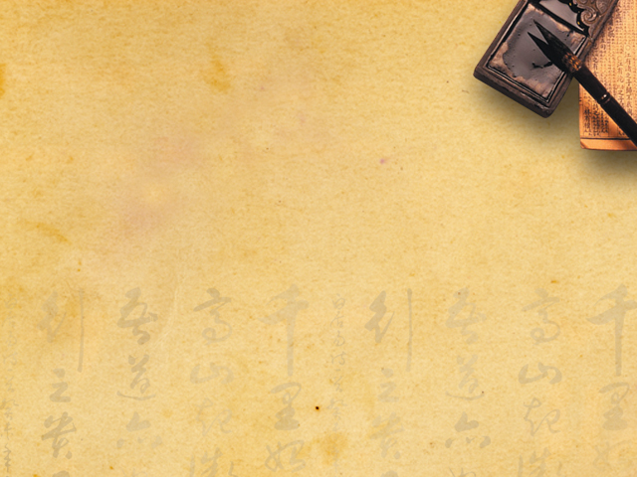
第一章 绪 论
什么是中医学？
中医学是研究人体生理、病理，以及疾病的诊断和防治等的一门科学，它有独特的理论体系和丰富的临床经验。它以整体观念为主导思想,以脏腑经络的生理和病理为基础，一辨证论治为诊疗特点的医学理论体系。

Slide 3

中医学的基本特点是什么？
一、整体观念：
（1）人体是有机的整体
（2）人与自然界的统一性

Slide 4
二、辨证论治：
辨证：是将四诊所收集的资料、症状和体征，通过分析、综合、辨清疾病的原因、性质、部位，以及邪正之间的关系，概括、判断为某种性质的证。
论治：又称施治，则是根据辨证的结果，确定相应的治疗方法。

Slide 5

第二章 阴阳五行
一、阴阳学说的基本内容：
（一）阴阳的对立制约
（二）阴阳的互根互用
（三）阴阳的消长平衡
（四）阴阳的相互转化

Slide 6
二、阴阳学说在中医学中的应用：
（一）说明人体的组织结构
（二）说明人体的生理功能
（三）说明人体的病理变化
（四）用于疾病的诊断
（五）用于疾病的治疗

Slide 7
三、五行学说的基本内容：
（一）五行的特性
木的特性：古人称“木曰曲直”。
火的特性：古人称“火曰炎上”。
土的特性：古人称“土爰稼穑”。
金的特性：古人称“金曰从革”。
水的特性：古人称“水曰润下”。
（二）事物的五行属性推演和归类

Slide 8
（三）五行的生克乘侮
（1）生克和制化
五行相生的次序是：
木生火，火生土，土生金，金生水，水生木。
（2）乘侮
相乘：指五行中某“一行”对被克的“一行”克制太过，从而引起一系列的异常的反应。
相侮：指由于五行中的某“一行”过于强盛，对原来“克我”的“一行”进行反侮，亦称反克。

Slide 9
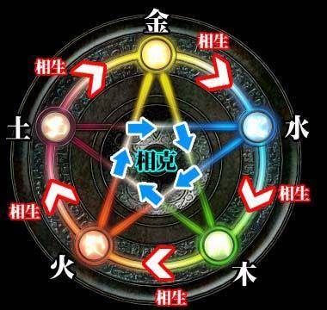

Slide 10
二、五行学说在中医学中的应用：
（一）说明五脏的生理功能及其相互关系
（二）说明五脏病变的相互影响
（三）用于诊断和治疗

Slide 11
第三章 藏 象
什么是藏象学说？
藏，是指藏于体内的内脏；象，是指表现于外的生理、病理现象。
藏象学说的形成，主要有三个方面：一古代的解剖知识。二是长期来对人体生理、病理现象的观察。三是反复的医疗实践，从病理现象和治疗效应来分析和反证机体的某些生理功能。
藏象学说的主要特点，是以五脏为中心的整体观。

Slide 12
第一节 五 脏
是心、肺、脾、肝、肾的合称。五脏的生理功能，虽然各有专司，但心脏的生理功能是起着主宰作用。五脏之间各种生理功能活动的相互依存、相互制约和相互平衡协调，主要是以阴阳五行学说的理论为基础来进行阐述的。

Slide 13
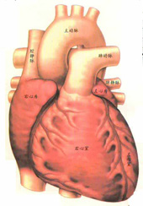
心
心为君主之官
一、心的主要生理功能
1、主血脉：分为主血和主脉。
主血：血在脉中运行，心脏搏 动，发挥濡养功能。
主脉：脉是血液的运行通道，脉道通利，营气和血液功能 健全，血液正常运行。
2、主神智：
广义：指整个人体生命活动的外在表现。
狭义：心所主之神志，指人的精神、意识、思维活动。

Slide 14
心在志，
在液，
在体和在窍
在志为喜
在液为汗
在体合脉
其华在唇
在窍为舌

Slide 15
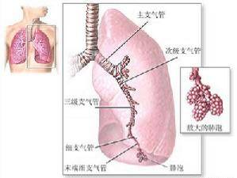
肺
肺为“华盖”
一、肺的主要生理功能
1、主气、司呼吸：主一身之气和呼吸之气
2、主宣发和肃降

Slide 16
通过肺的气化排出体内
的浊气。
宣发：
向上的升宣和向外的布散
将脾所传输的津液和水
谷精微，步散到全身，
外外达于皮毛。
宣发卫气，调节腠理之开合，将代谢后的津液化为汗液，排出体外。

Slide 17
吸入自然界的清气。
将肺吸入的清气和由
脾转输至肺的津液和
水谷向下布散。
肃降：
向下的通降和
使呼吸道保持通畅
肃清肺和呼吸道内的异物，以保持呼吸道的洁净。

Slide 18
3、通调水道：肺的宣发和肃降对体内水液的输布、运行和排泄起着疏通和调节的作用。
4、肺朝百脉，主治节：指全身的血液，都经过血脉而汇集于肺，通过肺的呼吸，进行气体交换，然后再输布到全身。

Slide 19
肺的在志、
在液、在体
和在窍
在志为忧
在液为涕
在体合皮
其华在毛
在窍为鼻

Slide 20
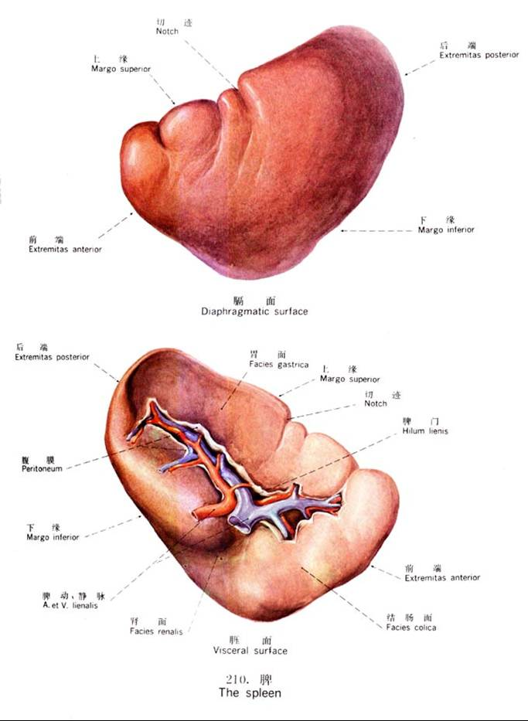
脾
脾为“后天之本”

Slide 21
脾的主要生理功能：
一、脾主运化
运化水谷：对饮食物的消化和吸收。
运化水液：对水液的吸收、转输和布散作用。
二、主升清：将水谷精微等营养物质的吸收和上输于心、肺、头目，通过心肺的作用化生气血，以营养全身。
三、主统血: 脾有统摄血液在血脉中流行，防止逸出脉外。

Slide 22
脾的在志、
在液、在体
和在窍
在志为思
在液为涎
在体合肌肉
主四肢
在窍为口
其华在唇

Slide 23
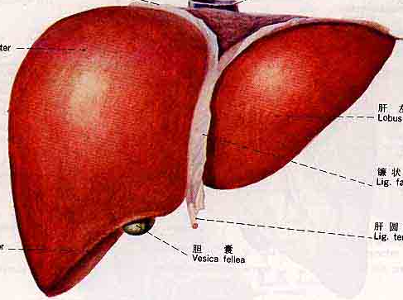
肝
肝者，将军之官，谋虑出焉
肝的生理功能：
一、主疏泄
调畅气机
促进脾胃的运化功能
调畅情志
二、主藏血：贮藏血液和调节血量

Slide 24
肝的在志、
在液、在体
和在窍
在志为怒
在液为泪
在体和筋
其化在爪
在窍为目

Slide 25
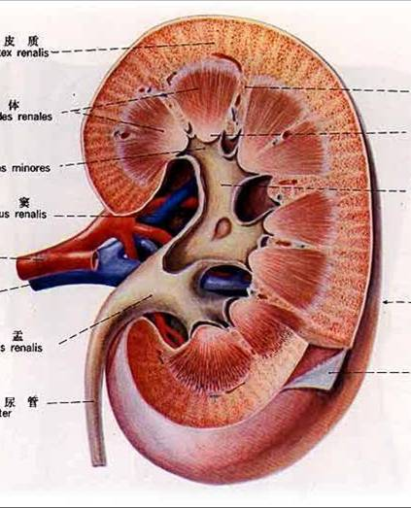
肾
肾为“先天之本”
腰为肾之府

Slide 26
肾的主要生理功能
一、藏精，主生殖发育：(先天之精和后天之精）
1.先天之精：禀受于父母的生殖之精。
2.后天之精：出生后，来源于摄入的饮食物，通过脾胃的运化功能而生成的水谷精气以及脏腑生理功能中化生的精气通过代谢平衡后的剩余部分。

Slide 27
二、主水：肾中精气气化功能，对于体内
津液输布和排泄，维持体内津
液代谢的平衡起着及为重要的
作用。
三、主纳气：肾有摄纳肺所吸入的清气，
防止呼吸表浅的作用，才能
保证体内外气体的正常交换。
（肾的纳气功能就是肾的闭藏作用在呼吸运动中的具体体现）

Slide 28
肾的在志、
在液、
在体和在窍
在志为恐
在液为唾
在体为骨
主骨生随
其华在发
在窍为耳
及二阴

Slide 29
第二节 六 腑
胆、胃、大肠、小肠、膀胱和三焦的总称。
实而不能满，六腑以降为顺，以通为用。

Slide 30
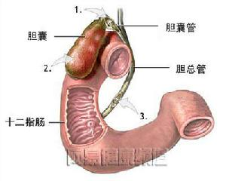
胆
“胆者，中精之府。”
居六腑之首，又隶属于奇恒之腑。
胆的生理功能：
一、贮存和排泄胆汁
（因胆本身无传化饮食物的生理功能，且藏精汁，与胃、肠等腑有别，故又属奇恒之腑）

Slide 31
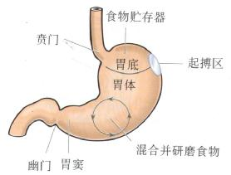
胃

Slide 32
胃的生理功能：
一、主受纳、腐熟水谷：容纳于胃中的水谷，经过胃的腐熟后，下传于小肠，气其精微物质经脾之运化而营养全身。
二、主通降，以降为和：胃为“水谷之海”，饮食入胃，经胃的腐熟后，必须下行入小肠，进一步消化吸收。胃失通降影响食欲。

Slide 33
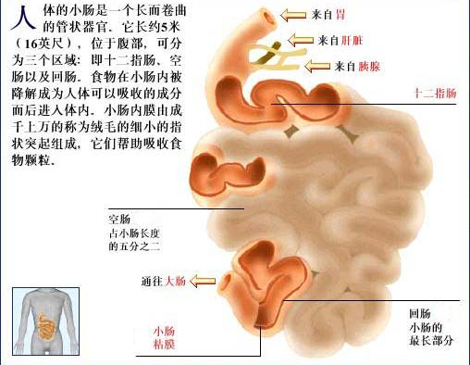
小肠

Slide 34
小肠的主要生理功能：
一、主受盛和化物
小肠接受胃初步消化之饮食物的盛器经胃的初步消化的饮食物，在小肠内必须有相当时间的停留，以利于进一步消化和吸收。
二、泌别清浊
将经过小肠消化后的饮食物，分为水谷精微和食物残渣两部分。
将水谷精微吸收，把食物残渣向大肠输送。
小肠在吸收水谷精微的同时，也吸收了大量的水液，故又称“小肠主液”。

Slide 35
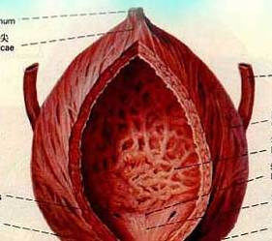
膀胱
膀胱位于小腹的中央，为贮
尿器官。
膀胱的主要生理功能：
一、贮尿
二、排尿
（膀胱病变，主要为尿频、尿急、尿痛；或是小便不利，尿有余沥，甚至尿闭；或是遗尿，甚则小便失禁。）

Slide 36
三焦
三焦的主要生理功能：
一、主持诸气，总司全身的气机和气化。
二、为水液运行之道路。
上焦、中焦、下焦的部位划分及其各自的生理功能特点：
上焦主气的升发和宣散，“上焦如雾”。
（治上焦如羽，非轻不举）
中焦 “泌糟粕，蒸津液”，升降之枢，气血化生之源，“中焦如沤”。
（治中焦如衡，非平不安）
下焦排泄糟粕和尿液，“下焦如渎”。
（治下焦如权，非重不沉）

Slide 37
奇恒之腑
奇恒之腑，
包括：
脑、髓、骨、脉、胆、女子胞等六个脏器组织。
脑为髓之海。
女子胞：是发生月经孕育胎儿的器官。

Slide 38
脏与脏之间的关系
心与肺：是心主血和肺主气，心主行血和肺主呼吸之间的关系。
心与脾：心主血，脾主统血，脾又为气血化生之源，故心与脾的关系密切。
心与肝：心主血，肝藏血。人体的血液，生化于脾，贮藏与肝通过心以运行全身。
心与肾：心火必须下降与肾，肾水必须上济于心，心肾之间的生理功能才能协调，“心肾相交”。
肺与脾：机体气的生成，主要依赖于肺的呼吸功能和脾的运化功能，肺所吸入的清气和脾胃所运化的水谷精气，是组成气的主要物质基础。
肝与肾：肝藏血，肾藏精。藏血和藏精关系即精和血之间存在着相互滋生和相互转化之间的关系。“肝肾同源”。

Slide 39
六腑之间的关系
六腑，是以“传化物”为其生理特点，六
腑之间的关系，主要体现于饮食物的消化、
吸收和排泄过程中的相互联系和密切配合。

Slide 40
脏与腑之间的关系
阴阳表里关系
心与小肠：心有实火，可移热于小肠;小肠有热，亦可循经上炎于心。
肺与大肠：肺气的肃降有助于大肠传导功能的发挥，大肠传导功能正常，则有助于肺的肃降。
脾与胃：脾主升，胃主降。脾气升，则水谷之精微得以输布；胃气降，则水谷及其糟粕才得以下行。
肝与胆: 胆汁来源于肝之余气，胆汁之所以能正常排泄和发挥功能，亦依靠于肝的疏泄功能。
肾与膀胱：膀胱的贮尿和排尿功能，依赖于肾的气化。肾气充足，则固摄有权，膀胱开合有度，维持水液正常代谢。

Slide 41
第四章 气、血、津液
气、血、津液，是构成人体的基本物质，是脏腑、经络等组织器官进行生理活动的物质基础。

Slide 42
第一节 气
一、气的基本概念
气是构成人体和维持人体生命活动的物质基础。
二、气的生成
来源于禀受父母的先天之气、饮食物中的营养物质和存在于自然界的清气。
三、气的生理功能
1.推动作用 2.温煦作用 3.防御作用
4.固摄作用 5.气化作用

Slide 43
四、气的运动和运动形式气的
运动，称为“气机”。
气的运动形式可归纳为：
气的升、降、出、入四种基本运动形式。
气的升降出入运动受到阻碍—气机不畅
某些局部发生阻滞不通—气陷
气的上升太过或下降不及—气逆
气机失调
气的上升不及或下降太过—气陷
气不能外答而结聚于内—气结或气郁
气不能内守而不能外逸—气脱

Slide 44
五、气的分布与分类
（一）元气
元气：是人体最基本、最重要的气，是人体生命活动的源动力。
（1）组成与分布：以肾所藏的精气为主，依赖 于肾中精气所化生。
（2）主要功能：推动人体的生长和发育，温煦 和激发各个脏腑、经络等组织器官的生理活动。元气是人体生命活动的原动力，是维持人体生命活动的最基本物质。

Slide 45
（二）宗气
宗气：积于胸中之气，宗气在胸中积聚之处，称作“气海”，又称作“膻中”。
（1）组成与分布：是以肺从自然界吸入的清气和脾胃从饮食中运化而化生成的水谷精气为其主要组成部分，相互结合而成。宗气聚集于胸中，灌注于心肺之脉。
走息道以行呼吸
（2）主要功能
贯心脉以行气血

Slide 46
（三）营气
营气：与血共行于脉中之气，富于营养，故又称“荣气”。营分布于血脉之中，成为血液的组成部分而循脉上下，营运于全身。
（1）组成与分布：主要来自于脾胃运化的水谷精气，由水谷精气中的精华部分所化生。
（2）主要功能：营养和化生血液。

Slide 47
（四）卫气
卫气：运行于脉外之气。
（1）组成与分布：主要由水谷精气所化生，它的特性是“慓疾滑利”，运行与皮肤、分肉之间，熏于肓膜，撒于胸腹。
（2）主要功能：
a 护卫肌表，防御外邪入侵。
b 温养脏腑、肌肉、皮毛等。
c 调节腠理的开合，汗液的排泄，以维持体 温的相对恒定。

Slide 48
第二节 血
一、血的基本概念
血是红色样物质，是构成人体和维持人体生命活动的基本物之一。
二、血的生成
主要由营气和津液组成。

Slide 49
三、血的功能
营养和滋润全身的生理功能，是机体活动的主要物质基础。
四、血的运行
血在脉管中运行不息，流注全身，环周不休。随着血液的运行，为全身各脏腑组织器官提供了丰富的营养，以供其需。血液的运行，主要依赖于气的推动。

Slide 50
第三节 津 液
一、津液的基本概念
津液是机体一切正常水液的总称，包括各脏腑组织器官在内的体液及其正常的分泌物，如胃液、肠液等。
二、津液的生成、输布和排泄
津液来源于饮食水谷。
津液的输布和排泄，主要是通过脾的转输、肺的宣降和肾的蒸腾气化，以三焦为通道输布于全身。
三、津液的功能
滋润和濡养。

Slide 51
气、血、津液的相互关系
气能生血
气能行血
气和血的关系
气能摄血
血为气之母
气能生津
气和津液的关系
气能行津
气能摄精，津能载气
血和津液的关系：津血同源

Slide 52
第五章 经 络
一、经络的概念
经络是运行全身气血，连络脏腑肢节，沟通上下内外的通路。
二、经络的组成
是由经脉和络脉组成。

Slide 53
手三阴经
手三阳经
十二正经
足三阴经
足三阳经
经脉
奇经八脉
——十二经脉以外的领一些重要的经脉，包括任脉、督脉， 冲脉、阴跷脉、阳跷脉、阴维脉、阳维脉。有统帅、联 络和调节十二经脉的作用。
十二经别
——从十二经脉别出的经脉。有加强十二经脉中相表里的两经之间的联系。
经络系统
十五别络
——从十二经脉及任脉、督脉各分出一支别络，再加上脾之大络。有加强表里两经在体表的联系和灌注气血的作用。
络脉
孙络
——细小的络脉。
浮络
——浮现于体表的络脉。
十二经筋
——十二经脉之气结、聚、散、络于筋肉、关节的体 系。有连缀四肢百骸，主司关节运动的作用。
十二皮部
——十二经脉的功能活动反应于体表的部位。

Slide 54
三、十二经脉
手太阴肺经
手三阴经
手厥阴心包经
手少阴心经
手阳明大肠经
手三阳经
手少阳三焦经
手太阳小肠经
十二经脉
足太阴脾经
足三阴经
足厥阴肝经
足少阴肾经
足阳明胃经
足三阳经
足少阳胆经
足太阳膀胱经

Slide 55
手足阴阳经脉走向交接规律示意图
头
（手三阳）
（手三阴）
胸
手
（足三阳）
腹
（足三阴）
足

Slide 56
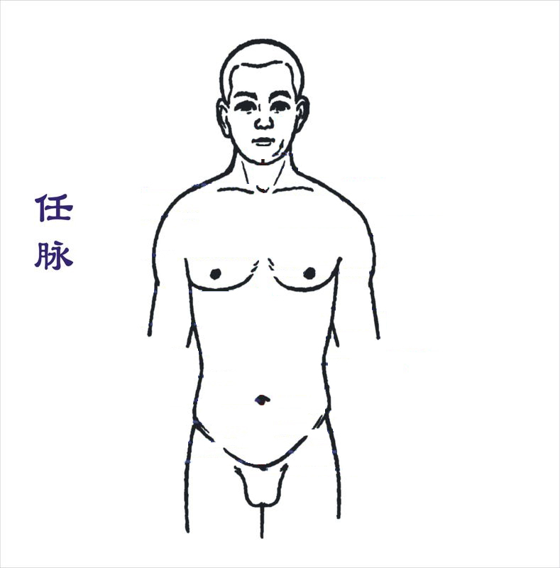
承浆
天突
廉泉
璇玑
华盖
紫宫
玉堂
膻中
中庭
鸠尾
巨阙
中脘
上脘
建里
下脘
水分
神阙
气海
阴交
关元
石门
曲骨
中极

Slide 57
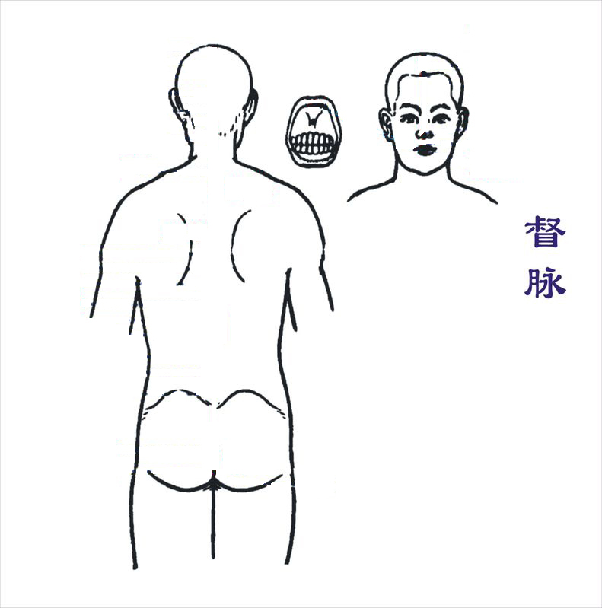
前顶
颅会
百会
上星
后顶
龈交
强间
神庭
脑户
素髎
风府
哑门
水沟
大椎
兑端
陶道
身柱
神道
灵台
至阳
筋缩
中枢
脊中
悬枢
命门
腰阳关
腰俞
长强

Slide 58
四、经络的生理功能
1.沟通表里上下，联络脏腑器官。
2.通行气血，濡养脏腑。
3.感应传导作用。
4.调节机能平衡。

Slide 59
第六章 病因与发病
破坏机体相对平衡状态而引起疾病的原因，就是病因。
当人体在某种致病因素的作用下，人体脏腑、经络等生理活动异常，气血阴阳平衡协调关系受到破坏，导致“阴阳失调”，出现了各种临床症状，便发生了疾病。

Slide 60
第一节 病 因
一 、六淫
风、寒、暑、湿、燥、火六种外感病邪的统称。
六淫致病特点:
1.多与季节气候、居住环境有关。
2.既可单独侵袭人体而致病，又可两种以上同时侵犯人体而致病。
3.在发病过程中不仅可以相互影响，而且可以在一定条件下相互转化。
4.受邪多侵犯肌表从口鼻而入，或者两者同时受邪。

Slide 61
（一）风——春季的主气
风邪的性质及致病特点：
1.风为阳邪，其性开泄，易袭阳位。
2.风性善行而数变。
3.风为百病之长。
（二）寒——冬季的主气
寒邪的性质及致病特点：
1.寒为阴邪，易伤阳气。
2.寒性凝滞。
3.寒性收引。

Slide 62
（三）暑——夏季的主气，乃火热所化
暑邪的性质及致病特点：
1.暑为阳邪，其性炎热。
2.暑性升散，耗气伤津。
3.暑多挟湿。
（四）湿——长夏主气
湿邪的性质及致病特点：
1.湿性重浊。
2.湿为阴邪，易阻遏气机，损伤阳气。
3.湿性粘滞。
4.湿性趋下，易袭阴位。

Slide 63
（五）燥——秋季主气
燥邪的性质及致病特点：
1.燥邪干涩，易伤津液。
2.燥易伤肺。
（六）火——火为阳盛所升
火邪的性质及致病特点：
1.火为阳邪，其性炎上。
2.火易耗气伤津。
3.火易生风动血。
4.火易致肿疡。

Slide 64
二、疠气
概念：是一类具有强烈传染性的病邪。
致病特点：发病急骤、病情较重、症状相似、
传染性强、易于流行。
三、七情内伤
包括喜、怒、忧、思、悲、恐、惊七种情绪，若超过人体正常生理活动范围，使人体气机紊乱，脏腑气血阴阳失调，导致疾病发生。

Slide 65
四、饮食、劳逸
饥饱失常
饮食不节
饮食不节
饮食
饮食偏寒偏热
饮食偏嗜
饮食五味偏嗜
劳力过度
过劳
劳神过度
劳逸损伤
房劳过度
过逸

Slide 66
五、外伤
枪弹、金刃伤、跌打损伤、持重努力、烧烫伤，冻伤和虫兽伤等。
六、痰饮、瘀血
1.痰和饮都是水液代谢障碍所形成的病理产物。较稠浊的称为痰，清稀的称为饮。
2.瘀血，指体内有血液停滞。包括离经之血积存体内，或血运不畅，阻滞于经脉及脏腑内的血液。

Slide 67
第二节 发 病
一、邪正与发病
1.正气不足是疾病发生的内在根据。
2.邪气是发病的重要条件。
3.正邪斗争的胜负，决定发病与不发病。

Slide 68
二、内外环境与发病
1.外环境与发病：与气候、地域、生活工作环境。
2.内环境与发病：体制和精神状态决定着正气的强弱，正气是发病的内在根据。

Slide 69
第七章 病 机
概念：
疾病的发生、发展与变化。

Slide 70
一、邪正盛衰
1.邪正盛衰与疾病转归：
正盛邪退
邪盛正衰
二、阴阳失调
阴阳偏盛：阴偏盛 阳偏盛
阴阳偏衰：阳偏衰 阴偏衰
阴阳互损：阴损及阳 阳损及阴
阴阳格拒：阴盛格阳 阳盛格阴
阴阳亡失：亡阴 亡阳

Slide 71
三、气血失常
（一）气的失常
包括由于生化不足或耗散太过而致气不足、气的某些功能减退、气的运动失常。
前二者表现为气虚；
后者则为气滞、气逆、气陷、气闭和气脱等气机失调病理变化。
（二）血的失常
分为血虚、血瘀和血热。

Slide 72
（三）气和血的互根互用功能失调
1.气滞血瘀
2.气不摄血
3.气随血脱
4.气血两虚
5.气血不荣经脉

Slide 73
四、津液代谢失常
1.津液不足
2.津液的输布、排泄障碍。
3.津液与气血的功能失调：
津停气阻
气随津脱
津枯血燥
津亏血瘀

Slide 74
五、内生“五邪”
概念：
在疾病发展过程中，由于气血津液和脏腑 等生理功能异常，而产生的类似风、寒、湿、燥、火六淫外邪致病的病理现象。

Slide 75
（一）风气内动
1.肝阳化风
2.热极生风
3.阴虚风动
4.血虚生风
（二）寒从中生
（三）湿浊内生
（四）津伤化燥
（五）火热内生

Slide 76
谢谢大家！

